Slide 1
Биоинженерия лимфоидных органов
Студенты 1 курса лечебного факультета:
Жилина Виктория Алексеевна
Стрелкова Валентина Алексеевна
Гусейнов Расул Билал оглы
Карагезян Диана Тиграновна
Научный руководитель :
доцент
Юрчинский Владислав Янович
Смоленск 2018год.

Slide 2
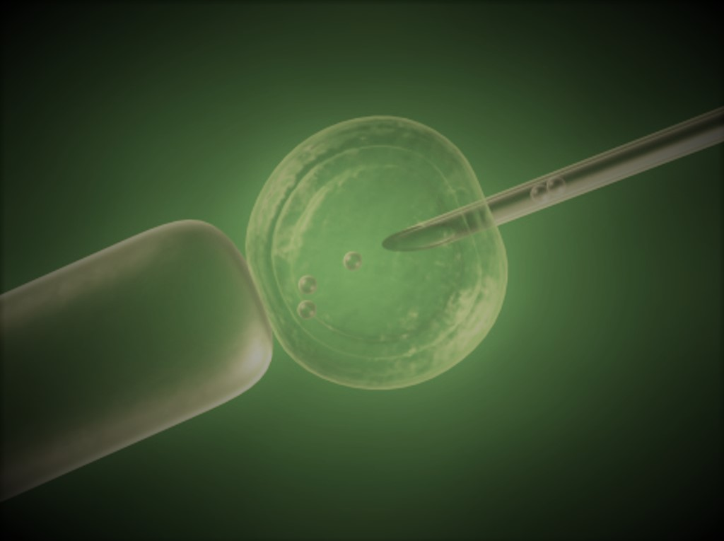
Актуальность
Создание искусственных биосовместимых материалов и органов открывает широкие перспективы для регенеративной медицины, трансплантации, лечения инфекционных и онкологических заболеваний, а также для фундаментальных исследований ряда важнейших аспектов тканевой организации живых организмов.

Slide 3

Цель биоинженерии искусственных лимфоидных органов: создание условий in vitro в рамках которых, культура лимфоидных клеток стабильна во времени и оказывается способной проявлять функцию конструируемого органа.

Slide 4
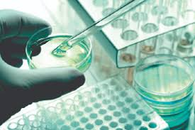
Задачи биоинженерии лимфоидных органов
изучить строение лимфоидных органов для правильного построения искусственной модели
выбрать природный материал, обеспечивающий оптимальные условия культивирования клеточных популяций
разработать методики активизации
лимфоидных клеток, заселенных
в искусственную среду.

Slide 5
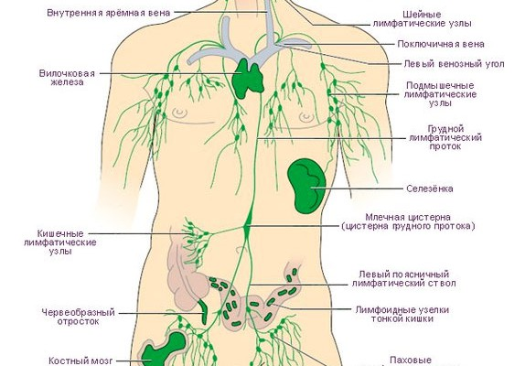
Лимфоидные органы - неотъемлемая структурная часть иммунной системы, нарушения в работе которой могут приводить к иммунодефицитам у человека и животных.

Slide 6
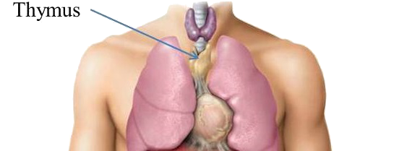
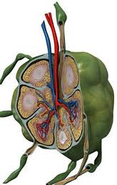
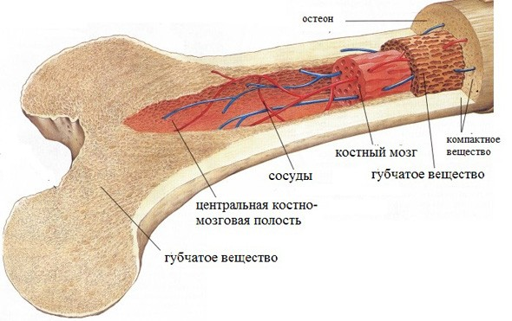
Группы лимфоидных органов:
Центральные (первичные)- костный мозг и тимус;
Периферические (вторичные) – селезенка, лимфатические узлы, лимфоидная ткань слизистых оболочек, лимфоидная ткань, ассоциированная с кожей;
Третичные лимфоидные органы – не постоянны, образуются локально на месте сильной и длительной иммунной реакции.

Slide 7
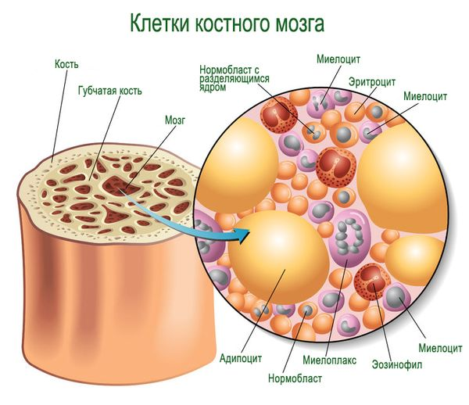
ККМ. Его строма создает условия для лимфо- и гемипоэза, обеспечивает зарождение и размножение бластных форм и их созревания.

Slide 8
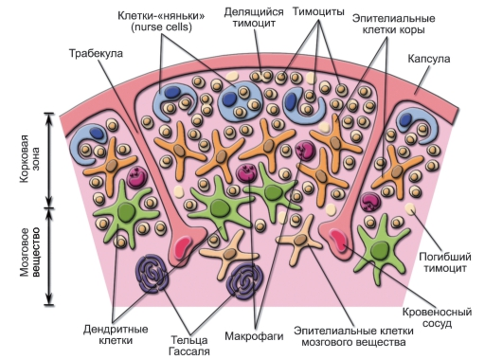
Тимус. создаёт условия для привлечения бластных форм Т-лимфоцитов, обеспечивает их созревание и обучение распознавать широкий спектр антигенов.

Slide 9
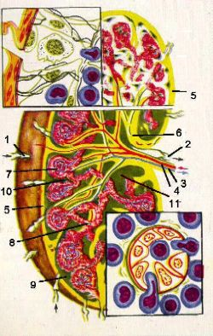
Лимфоузел обеспечивает все взаимодействия необходимые для эффективного иммунного ответа, на периферии, где происходит непосредственный контакт с антигенами.

Slide 10
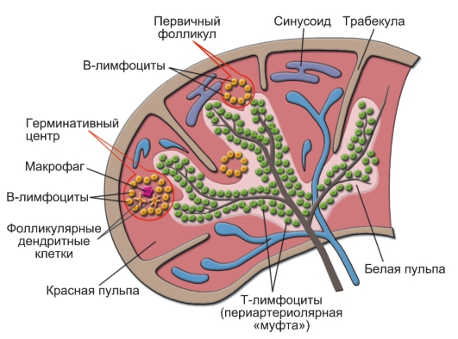
Селезенка привлекает зрелые лимфоциты (Т и Б) обеспечивает их активацию, презентацию антигенов, стимулирует к дальнейшей пролиферации и функциональной активности.

Slide 11
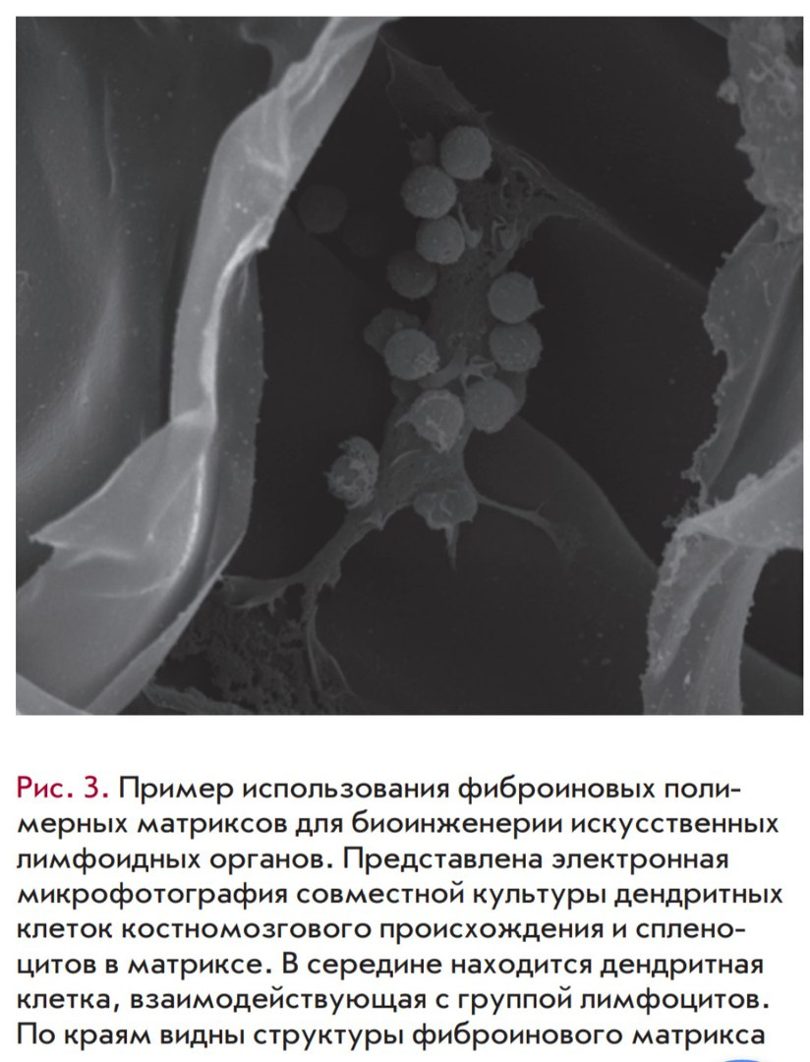
Биоматериалы
Главная задача биоинженерии- создание матрикса в искусственных условиях. Первый шаг в этом направлении подготовка трехмерных каркасов природного происхождения, которые помогут обеспечить в лимфоидном органе оптимальные условия для выполнения его функций.

Slide 12
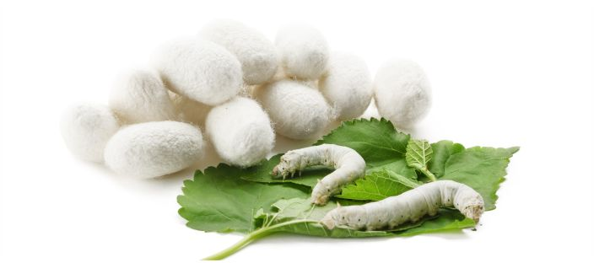
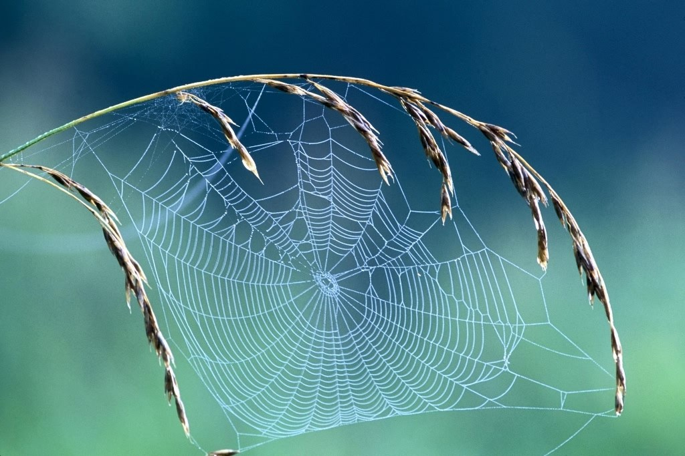
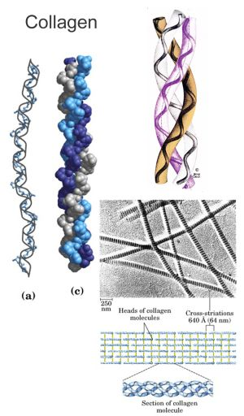
фиброин (основной компонент шелка кокона шелкового шелкопряда)
спидроин ( основной компонент паутины)
Коллаген

Slide 13
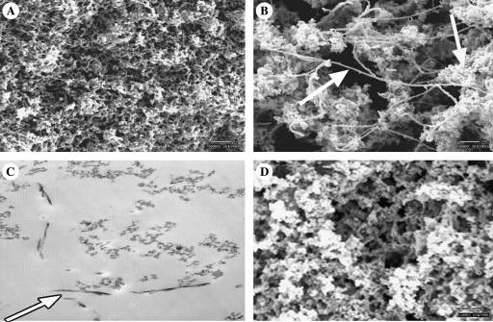
Искусственные матриксы с 3D волокнистой структурой

Slide 14
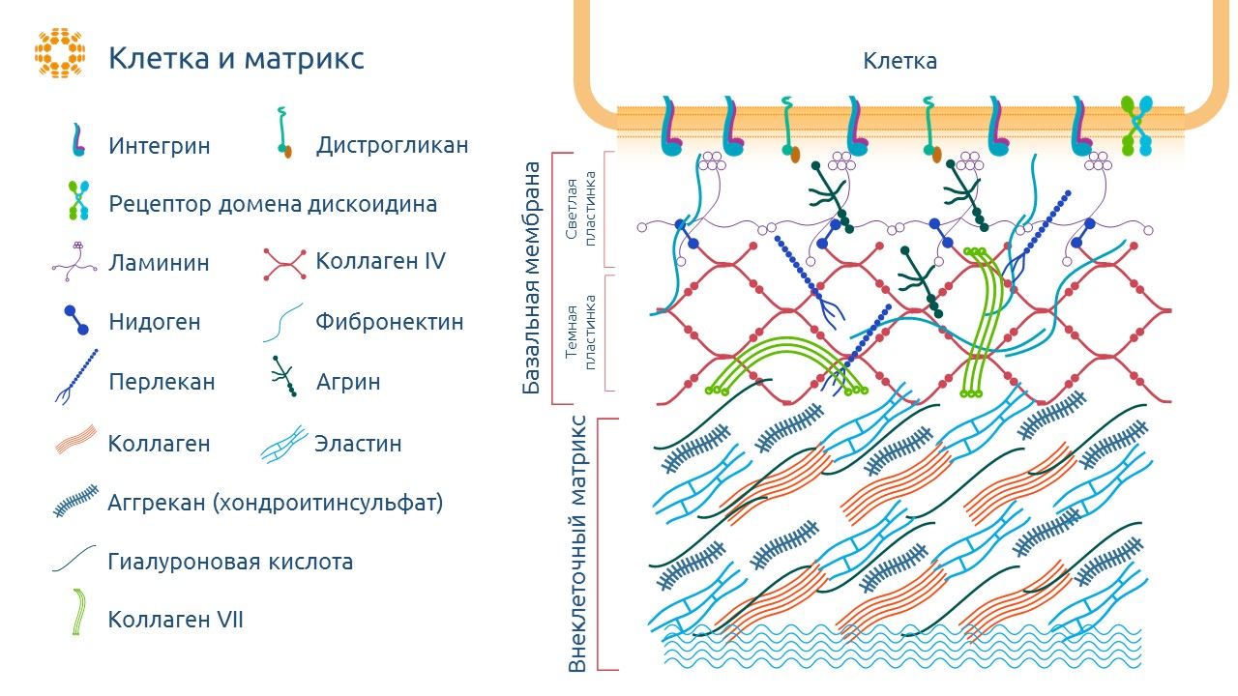
Естественный внеклеточный матрикс и его компоненты

Slide 15
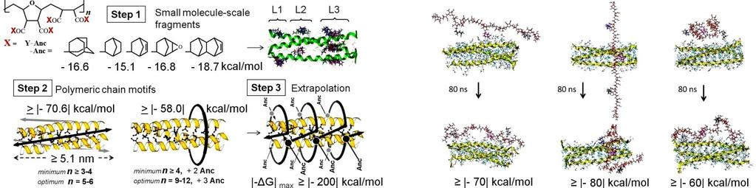
Биоразлагаемые полимеры, ковалентно-сшитые с важным биоактивным веществом

Slide 16
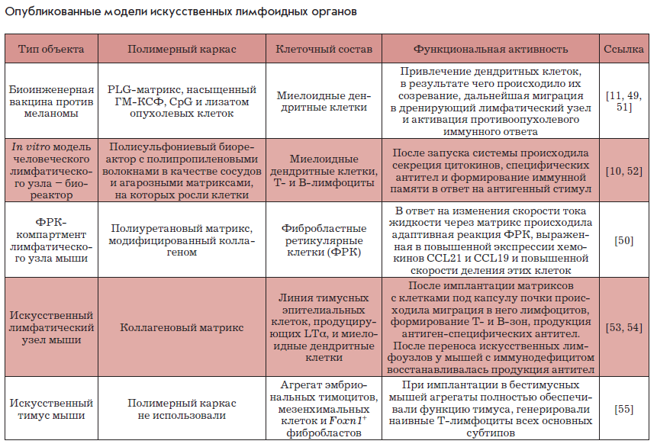

Slide 17
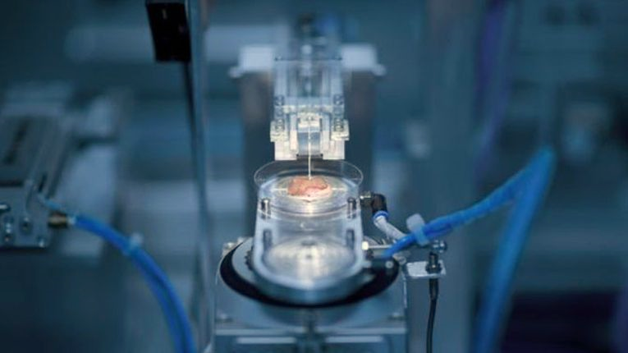
Создание искусственных органов является важной задачей современной иммунологии и биомедицины как с теоретической, так и с практической точек зрения. Успех в этой области обеспечен не только достижениями биоинженерии, но связан и с недавним прогрессом в понимании процессов формирования лимфоидных органов и их функционирования

Slide 18
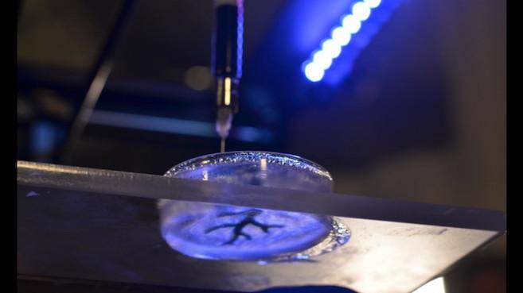

Благодарю за внимание
Смоленск 2018

